Slide 1


下一代测试框架
—Vitest
分享人—李珊

Slide 2
Vitest
1
初识vitest
2
vitest基础
3
深入项目开发
目录

Slide 3
壹
初识vitest

Slide 4
Vitest
1
TDD(测试驱动开发)
根据需求编写测试用例—>测试用例全是失败状态—>写代码实现功能—>测试用例为失败调为成功状态
2
BDD(行为驱动开发)
根据需求编写代码实现功能—>模拟用户操作编写测试用例—>检查覆盖率(coverage)
3
Vitest(一个由 Vite 驱动的下一代测试框架)
①支持vite生态：与 Vite 通用的配置、转换器、解析器和插件。
②兼容Jest：从Jest中迁移过来非常简单。
③支持测试Vue、React等框架中的组件、开箱即用的 TypeScript/JSX

Slide 5
贰
Vitest基础

Slide 6
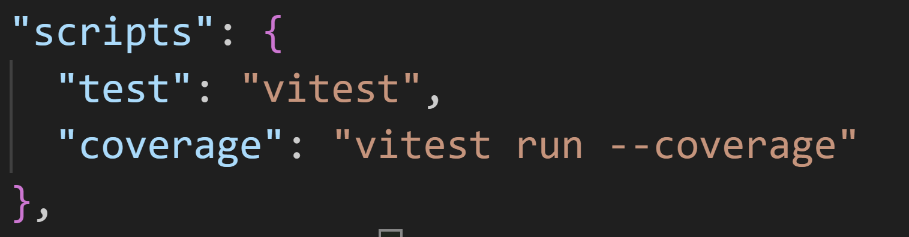
Vitest
1
安装
pnpm add -D vitest
2
配置package.json
3
全局监听，并编写单元测试
pnpm test：查找项目中的 [name].test.ts 或者 [name].spec.ts 文件，并监听

Slide 7
Vitest
describe
测试套件，decribe会形成一个作用域
test
定义了一组关于测试期望的方法,它接收测试名称和一个含有测试期望的函数
expect
用来创建断言
setup
beforeEach：在当前上下文中的每个测试运行前调用 beforeAll：在开始运行当前上下文中的所有测试之前调用一次
Teardown
afterEach：在当前上下文中的每个测试完成后调用afterAll：在当前上下文中所有测试运行完毕后调用一次

Slide 8
叁
深入项目开发

Slide 9
Vitest
设想预期
1
以channel-utils工具包为例，用于vue项目，最后被解析成静态资源，通过浏览器体现效果，因此可预设单元测试的运行环境为浏览器
2

Slide 10
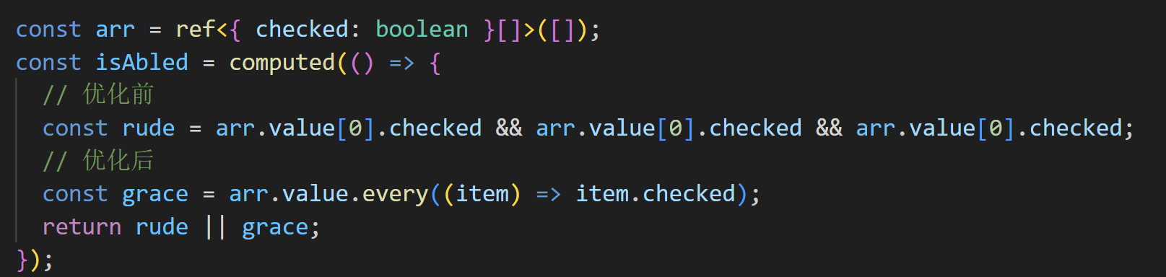
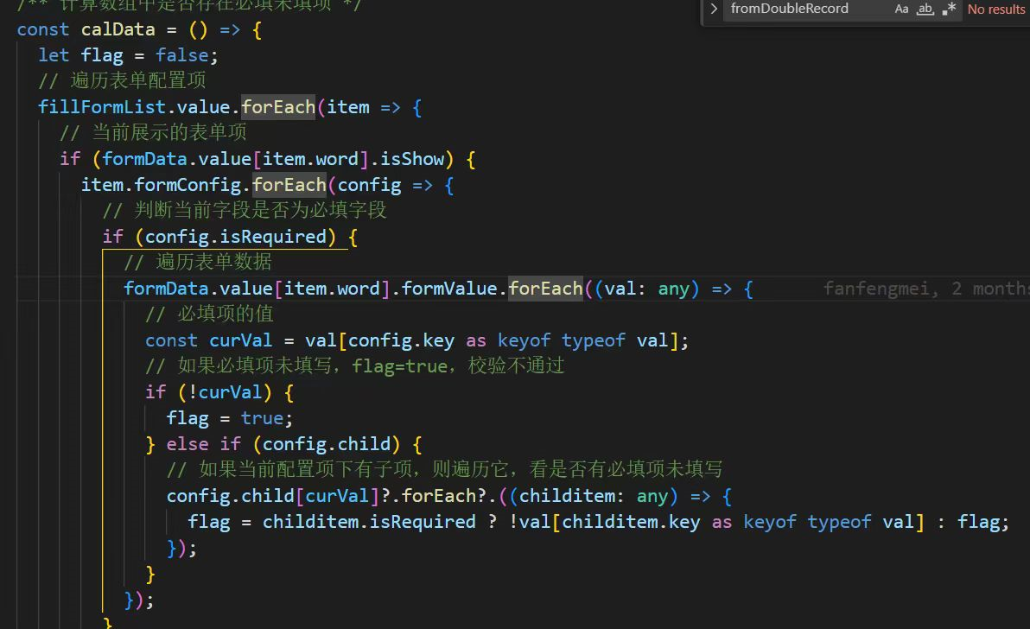
Vitest
要“怕麻烦”
举一反三
every和some

